Slide 1
Solicitud ‘simplificada’ de financiamiento adicional para VIH
Características clave

Slide 2
Para quien
Para países que:
Acceden a monto relativamente pequeño comparado con los fondos en ejecución, y
Han pasado recientemente por el proceso de aprobación de propuesta por el Panel,
Cuando la nueva propuesta no implica cambios ‘materiales’ de la ultima propuesta aprobada por el Panel.
Nota: a través de este proceso, los países no pueden solicitar fondos por encima del monto disponible
Notes:
Fondi non richiesti + savings delle sovvenzioni in corso. Per questo ci sei era accordati di chiedere una estensione con I reprogramming di quelle risorse. Adesso

Slide 3
Características clave
Solicitud Estándar
Nota conceptual
Propuesta debe llegar a una ventana especifica para revisión del Panel
Solicitud simplificada
Formato de solicitud simplificado
Propuesta puede llegar en cualquier momento (***)
Propuesta va a TRP, GAC1, GAC2
Propuesta va solo a GAC2 (***)

Slide 4
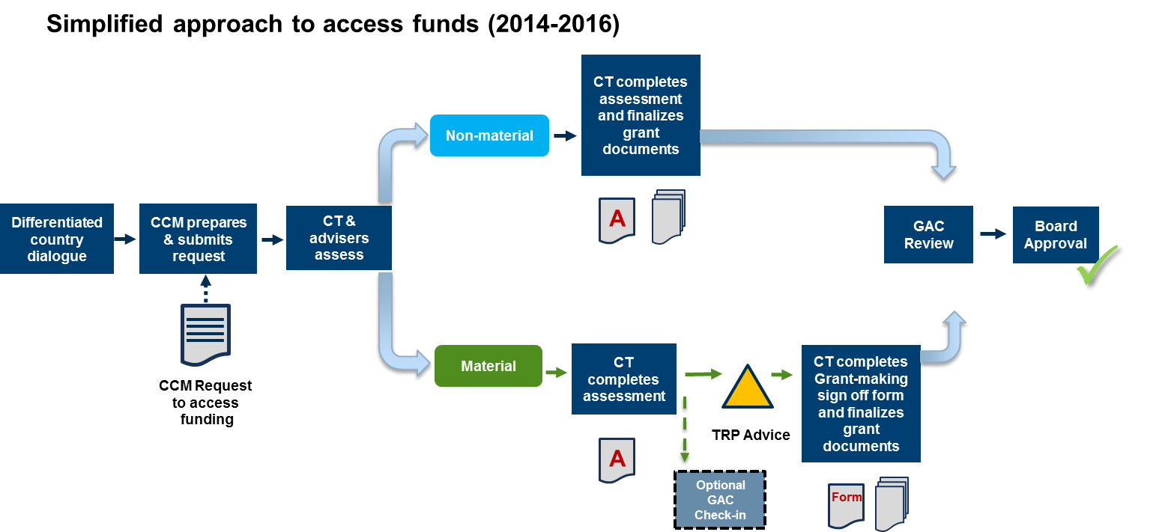
Proceso

Slide 5
Herramientas y plantillas
Petición del MCP al Departamento de Acceso al Financiamiento
Anexos (obligatorios)
Presupuesto revisado para cada subvención *
Listado de productos de salud revisado para cada subvención*
Marco de desempeño revisado*
* Se utilizaran las viejas versiones de las plantillas (las subvenciones cuyo periodo de implementación excede el 31 diciembre 2017 o que cambian RP tendrán que pasar a las nueva versión de las plantillas)
Plan de Monitoreo y Evaluación revisado (una vez actualizado el Marco de desempeño)
Plan de gestión de adquisiciones y suministro (GAS) revisado (solo en el caso de que haya cambios en el los arreglos en GAS )
Hoja de Aval de todos los miembros MCP

Slide 6
Petición del MCP al Departamento de Acceso al Financiamiento
El documento tiene 3 secciones
Presupuesto revisado
Listado de productos de salud revisado
Marco de desempeño revisado
Plan de Monitoreo y Evaluación revisado
Plan GAS revisado (si aplica)
Hoja de Aval miembros MCP
1
Información solicitante
2
Resume Solicitud de fondos:
2.1 Contexto
2.2 Solicitud
2.3 Consideraciones contextuales adicionales
+
3
Aval
.

Slide 7
Otros anexos (si disponibles)
Documentación que demuestre (por ejemplo, minutas MCP) que el proceso para retener el PR existente o seleccionar un nuevo PR fue transparente.
Documentación que demuestre (por ejemplo, minutas MCP) que se han consultado diferentes grupos interesados (sociedad civil, poblaciones clave, socios técnicos, etc..) para el desarrollo de la solicitud de financiamiento.

Slide 8
Petición del MCP al Departamento de Acceso al Financiamiento: Sección 2 Contexto
Sub-sección 2.1
Describir los fundamentos y el contexto de la solicitud indicando la forma en la que está alineada con la situación epidemiológica, la estrategia nacional o enfoque para la componente de enfermedad / FSS y lecciones aprendidas de los programas existentes.
Que se solicita?
2.1
Descripcion del
Contexto
Explicar las deficiencias programáticas y financieras que se abordarán a través de esta solicitud / la reprogramación. Incluir la tabla financiamiento de contrapartida.
Tabla
Tabla de financiamiento de contrapartida
En ausencia de un plan estratégico nacional y los datos epidemiológicos sobre todo para las poblaciones clave, especificar e indicar cómo se abordará el problema.
Describir la consulta y discusiones con diferentes grupos interesados, incluida la sociedad civil, las poblaciones clave , y los socios técnicos en el país sobre la solicitud de financiamiento propuesta. Adjuntar documentación pertinente ( por ejemplo, minutas MCP ) si disponible
Anexos (si disponible)
Anexos que demuestren que grupos interesados y PC han sido consultado
Notes:
El solicitante debe identificar:
los importes anuales necesarios para financiar el plan estratégico nacional (Línea A)
Recursos nacionales totales (Línea B), fuentes externas (Línea C) y fondos existentes del FM (Línea D)
Carencia anticipada de financiamiento anual entre financiamiento necesario y financiamiento disponible (Línea A-E).
La tabla debe igualmente indicar datos sobre el financiamiento del Gobierno al gasto público en salud
En esta tabla se se mide la habilidad de pago

Slide 9
Petición del MCP al Departamento de Acceso al Financiamiento: Sección 2 Solicitud
Sub-sección 2.2
Describir la solicitud de financiamiento incluyendo cambios en el programa existente.
Que se solicita?
2.2
Descripcion de la
Solicitud
Describir las principales razones de los cambios programáticos, en su caso, (por ejemplo, reorientación de intervenciones de alto impacto, cambios epidemiológicos, alineación con las últimas directrices normativas, cambios en el panorama del financiamiento, etc.).
Para cada subvención, delinear los cambios en el (i) Marco de Desempeño como por ejemplo el impacto sobre los objetivos, la cobertura geográfica o la diversidad / calidad de los paquetes de servicios, (ii) el presupuesto, y (iii) la duración del período de aplicación.
Esquema de cómo la reprogramación propuesta garantizará la:
continua ampliación del programa hasta donde sea posible;
el uso eficaz y eficiente de las inversiones del Fondo Mundial para apoyar los programas nacionales;
el logro de un mayor impacto en la lucha contra el VIH / SIDA;
fortalecer aún más los programas transversales de población clave de los sistemas comunitarios y de salud.
Notes:
El solicitante debe identificar:
los importes anuales necesarios para financiar el plan estratégico nacional (Línea A)
Recursos nacionales totales (Línea B), fuentes externas (Línea C) y fondos existentes del FM (Línea D)
Carencia anticipada de financiamiento anual entre financiamiento necesario y financiamiento disponible (Línea A-E).
La tabla debe igualmente indicar datos sobre el financiamiento del Gobierno al gasto público en salud
En esta tabla se se mide la habilidad de pago

Slide 10
Petición del MCP al Departamento de Acceso al Financiamiento: Sección 2 Consideraciones adicionales
Sub-sección 2.3
Describir los cambios en los mecanismos de ejecución, si relevantes, incluir esfuerzos de racionalización.
Que se solicita?
2.3
Consideraciones
Contextuales adicionales
Anexos (si disponible)
Explicar la justificación y el proceso de decisiones transparente para retener el PR existente o seleccionar un nuevo PR .
Anexos pertinentes que apoyen la descripción
Esquema de los riesgos de implementación , y medidas de mitigación propuestas.
Esquema de financiamiento de contrapartida y compromisos de voluntad de pagar para garantizar la sostenibilidad del programa.
Notes:
El solicitante debe identificar:
los importes anuales necesarios para financiar el plan estratégico nacional (Línea A)
Recursos nacionales totales (Línea B), fuentes externas (Línea C) y fondos existentes del FM (Línea D)
Carencia anticipada de financiamiento anual entre financiamiento necesario y financiamiento disponible (Línea A-E).
La tabla debe igualmente indicar datos sobre el financiamiento del Gobierno al gasto público en salud
En esta tabla se se mide la habilidad de pago

Slide 11
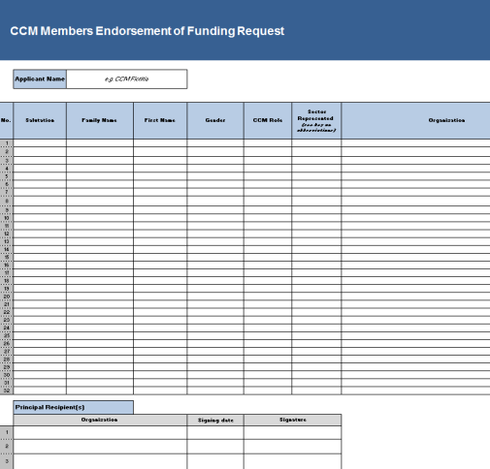
Todos los miembros del MCP deben aprobar Petición del MCP al Departamento de Acceso al Financiamiento
El Fondo Mundial exige pruebas que acrediten la aprobación de la nota conceptual final por parte de todos los miembros del MCP
1
Debe descargarse en el portal en línea y todos los miembros del MCP deben firmarla
Los miembros del MCP que no puedan firmar la aprobación físicamente, deben enviar un correo electrónico de aprobación a la Secretaría del MCP, que debe presentarse como anexo al Fondo Mundial.
NUEVO
Un representante de cada RP debe firmar la solicitud de financiamiento confirmando su aprobación y que están listos para empezar con la preparación y la ejecución de la subvención.
2
NUEVO
Aprobación del RP
3
Se debe presentar una copia escaneada del formulario de aprobación a través del portal en línea.

Slide 12
Temas clave para El Salvador
Monto disponible, 11M US$. A confirmar.
Tiempo. 2017-2018? A confirmar.
Enfoque general? Continuación? Cuales son los cambios principales, si los hay?
Compromisos de pago y visión de sostenibilidad/ transición
RPs – SRs

Slide 13
¿Alguna pregunta?

